Slide 1
ДЕПАРТАМЕНТ СОЦИАЛЬНОЙ ЗАЩИТЫ НАСЕЛЕНИЯ
АДМИНИСТРАЦИИ ВЛАДИМИРСКОЙ ОБЛАСТИ
ГОСУДАРСТВЕННОЕ КАЗЕННОЕ УЧРЕЖДЕНИЕ
СОЦИАЛЬНОГО ОБСЛУЖИВАНИЯ
ВЛАДИМИРСКОЙ ОБЛАСТИ
«ГУСЬ-ХРУСТАЛЬНЫЙ
СОЦИАЛЬНО-РЕАБИЛИТАЦИОННЫЙ
ЦЕНТР
ДЛЯ НЕСОВЕРШЕННОЛЕТНИХ»
ОТЧЕТ О РАБОТЕ
за 2018 год

Slide 2
СТРУКТУРНЫЕ ПОДРАЗДЕЛЕНИЯ
ГКУСО ВО «Гусь-Хрустальный социально-реабилитационный
центр для несовершеннолетних»
ОТДЕЛЕНИЕ ПРОФИЛАКТИКИ БЕЗНАДЗОРНОСТИ И ПРАВОНАРУШЕНИЙ НЕСОВЕРШЕННОЛЕТНИХ
ОТДЕЛЕНИЕ РЕАБИЛИТАЦИИ ДЕТЕЙ С ОГРАНИЧЕННЫМИ ВОЗМОЖНОСТЯМИ
адрес: г.Гусь-Хрустальный, ул.Октябрьская, д. 11
СТАЦИОНАРНОЕ ОТДЕЛЕНИЕ
адрес: пос. Уршельский, ул. Вознесенского, д. 16

Slide 3
Характеристика
обслуживаемых групп населения

Slide 4
Количество несовершеннолетних, получивших услуги

Slide 5
КОЛИЧЕСТВО ОКАЗАНЫХ
СОЦИАЛЬНЫХ УСЛУГ - 41 309

Slide 6
Отделение реабилитации детей
с ограниченными возможностями

Slide 7
Социальные услуги отделения реабилитации детей с ограниченными возможностями
получили 319 детей

Slide 8
В отделении реабилитации детей
с ограниченными возможностями
реализуются программы:
№ | Наименование программы | Разработчик
1 | Волшебные ладошки | Ерохина Л.Н.
2 | Развиваемся играя | Ерохина Л.Н.
3 | Первые шаги | Ерохина Л.Н.
4 | Красочная арт-терапия | Харченко Н.В.
5 | Песочная страна | Харченко Н.В.
6 | День за днем говорим и растем | Родина Т.В.
7 | Родительский клуб «Хотим все знать» | Власова Т.М.

Slide 9
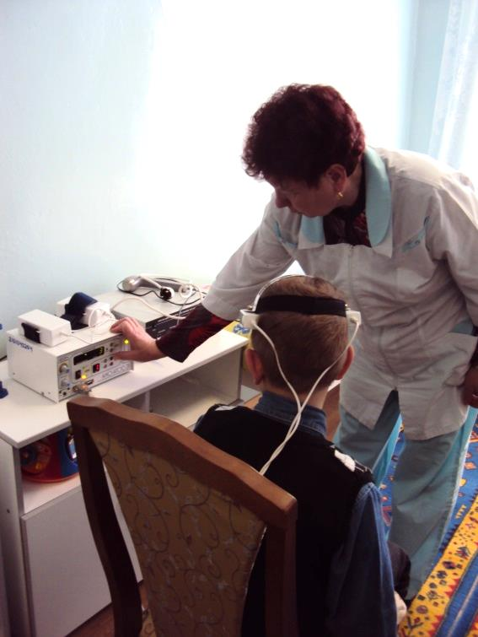
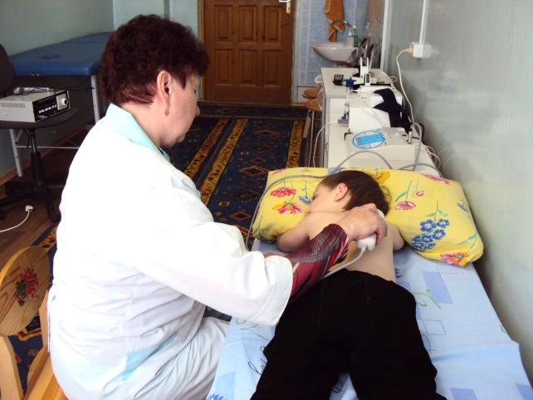
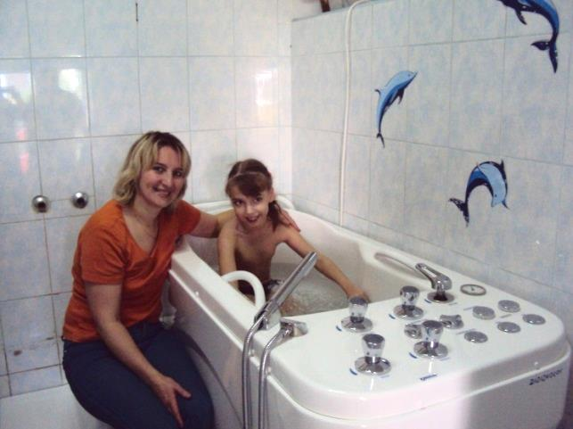
Социально – медицинские услуги
Физиотерапевтические процедуры (квантовая, ультразвуковая и магнитотерапия, одеяло лечебное медицинское, гидромассажные ванны, циркулярный душ, кислородные коктейли)

Slide 10
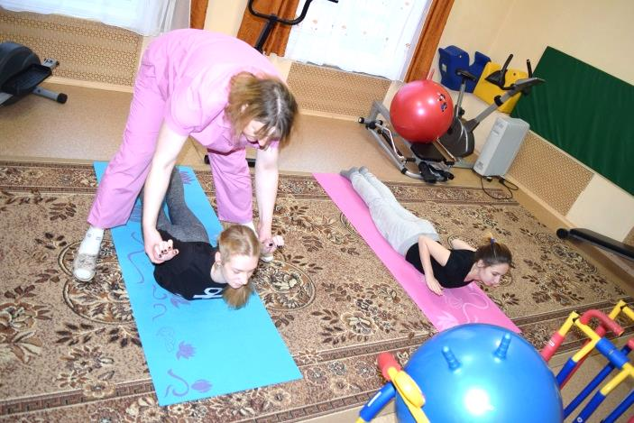
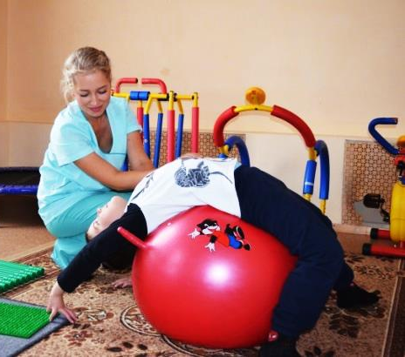
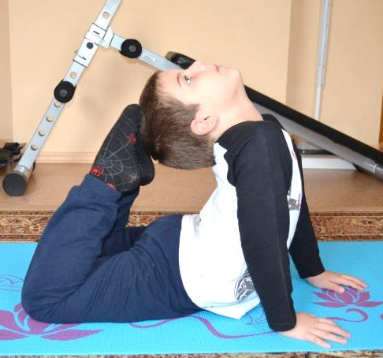
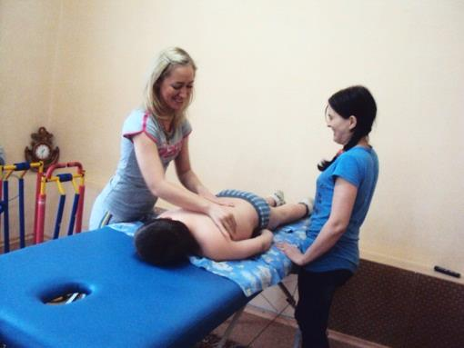
Механотерапия
Лечебная
физическая
культура
Досуг
Массаж

Slide 11
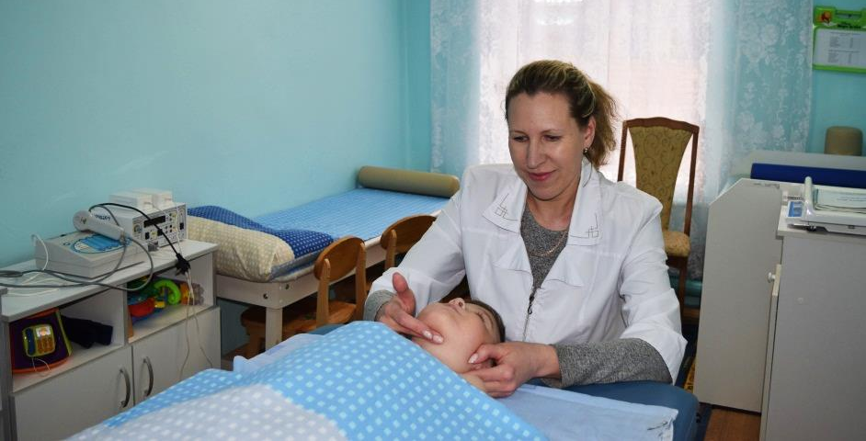
Логопедическая коррекция по программе
«День за днем говорим и растем»
Дыхательная гимнастика
Музыкальная терапия
Компьютерные
технологии
Логопедический
массаж

Slide 12
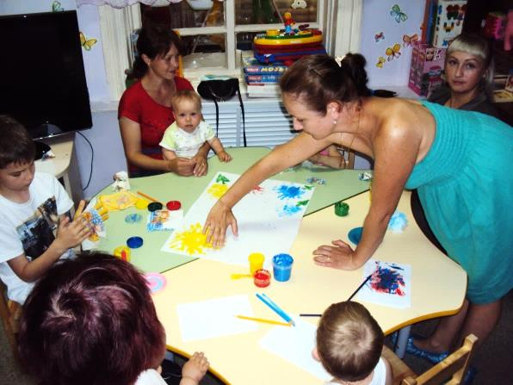
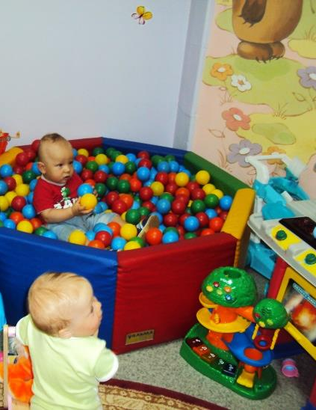
По программе
социально-педагогической реабилитации
для детей с ограниченными возможностями здоровья в возрасте
от 10 месяцев до 3 лет «ПЕРВЫЕ ШАГИ»
социально-личностное развитие получили 22 ребенка

Slide 13
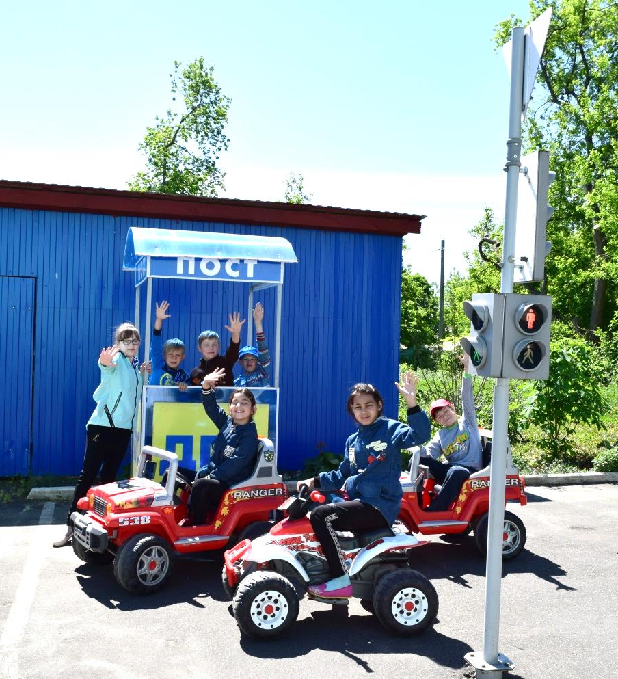
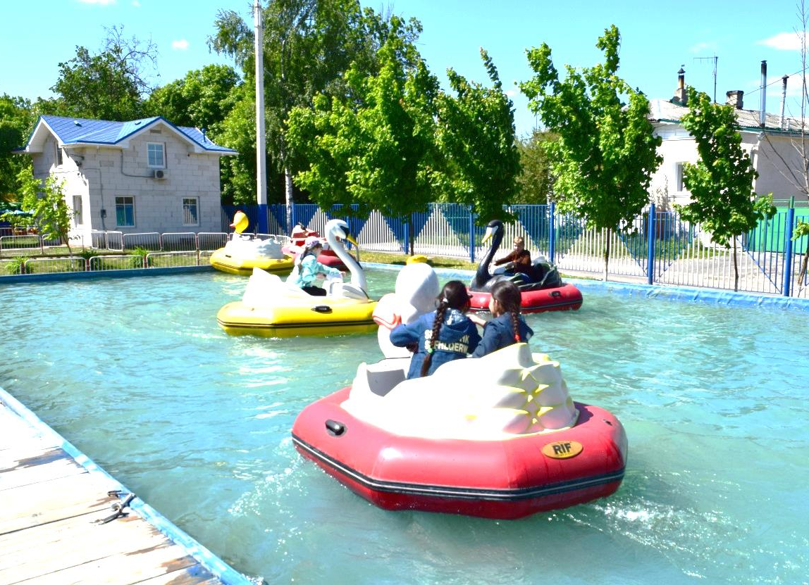
УЧИМСЯ –ИГРАЯ «ВНИМАНИЕ! СВЕТОФОР»
Ежегодно 18 детей обучаются правилам дорожного движения в Муромском
реабилитационном центре
для детей с ограниченными возможностями по программе «Движение без ограничений»
Развлекательная
часть поездки в Муром

Slide 14
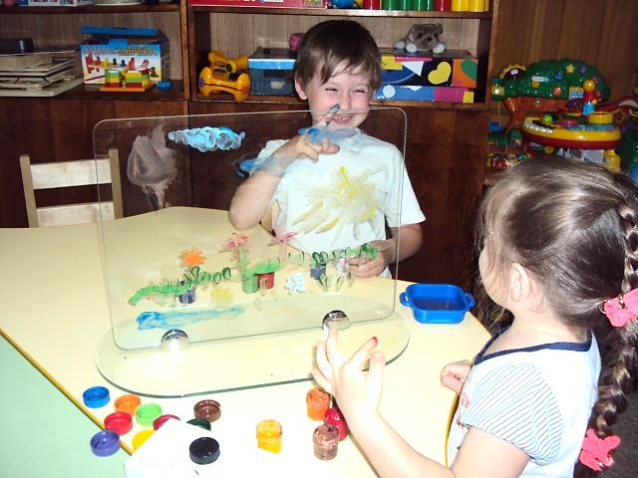
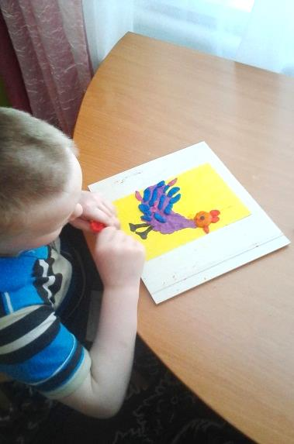
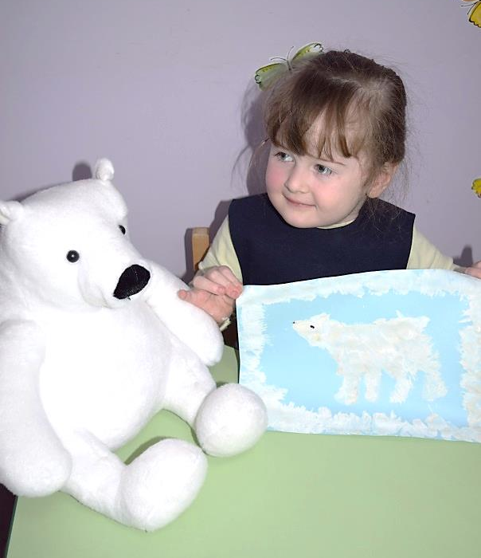
В занятиях по программе «Волшебные ладошки»
приняли участие 23 ребенка в возрасте от 3 до 7 лет

Slide 15
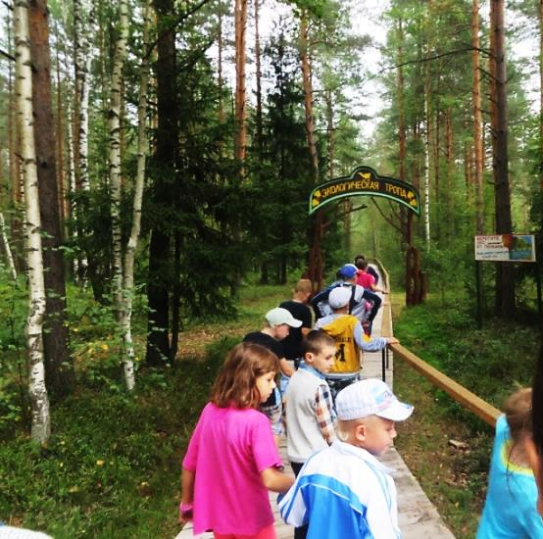
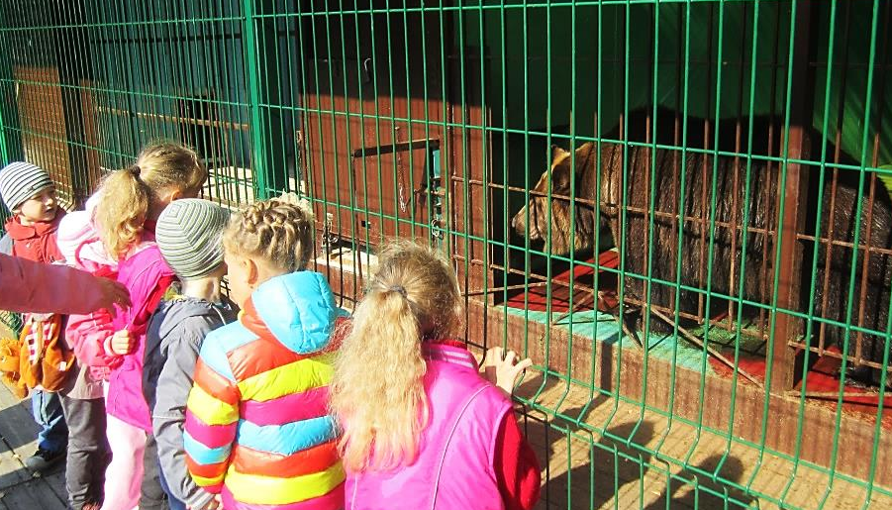
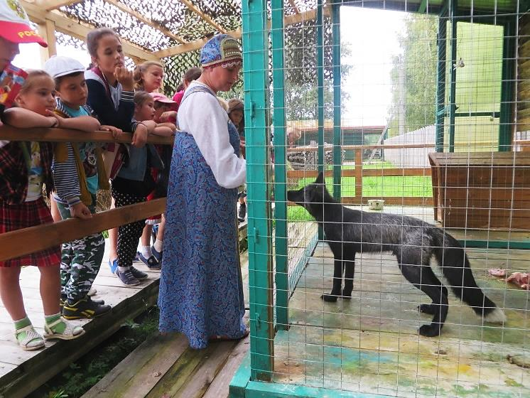
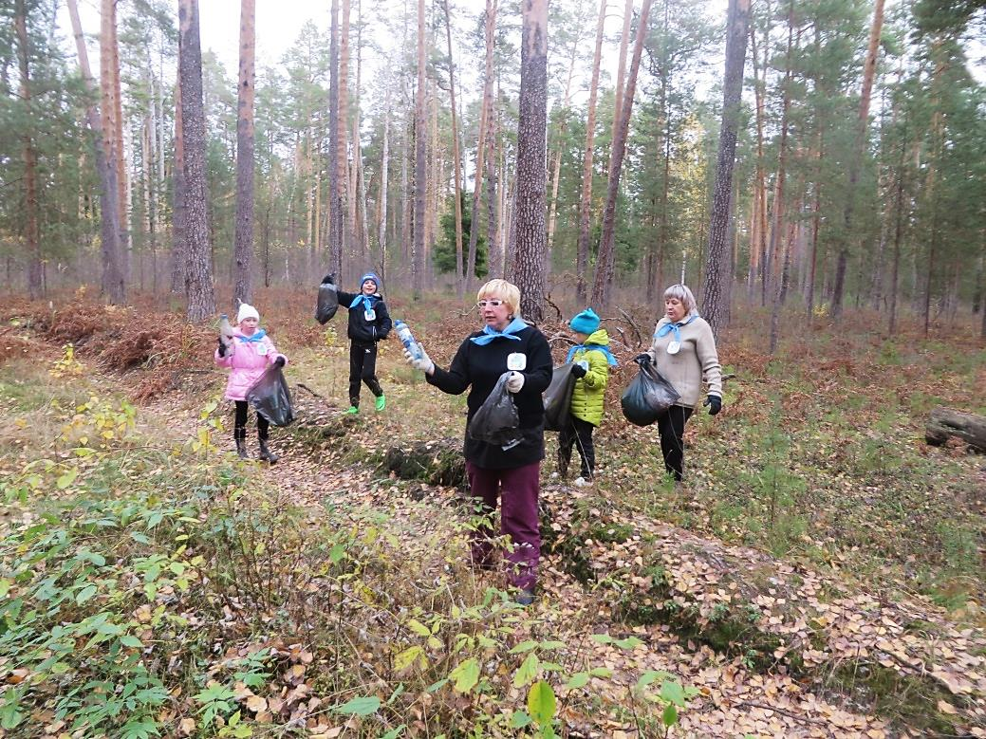
«Мещера» - экологическое воспитание детей

Slide 16
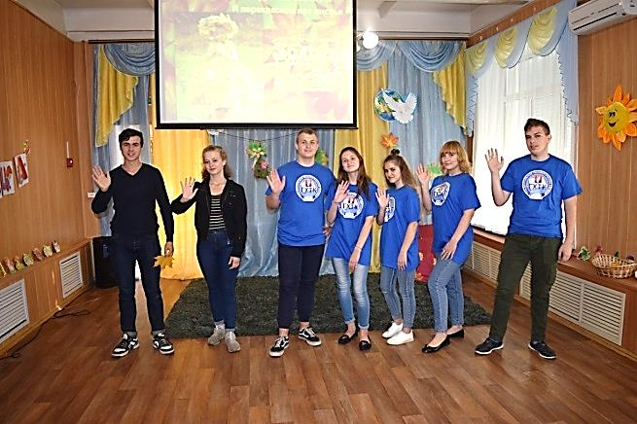
Волонтеры – студенты ГАПОУ ВО
«Гусь-Хрустальный технологический колледж» им.Г.Ф.Чехлова
Социальный проект «Виртуальный туризм» занятия с воспитанниками отделения реабилитации детей с ограниченными возможностями.
Участники проекта:
- 20 детей-инвалидов;
- 20 родителей;
- 10 волонтеров.

Slide 17
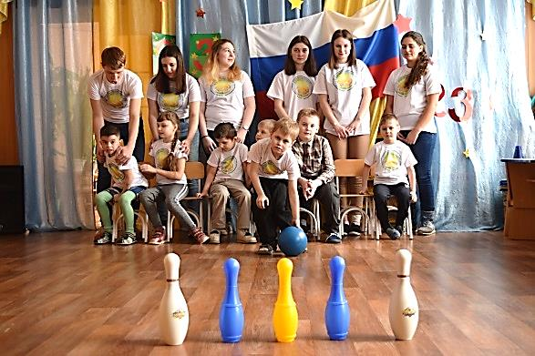
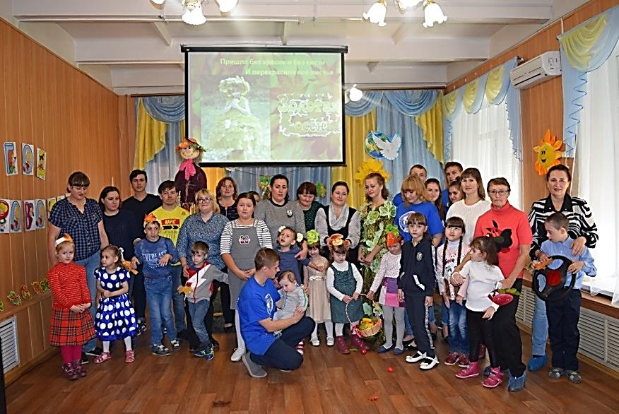
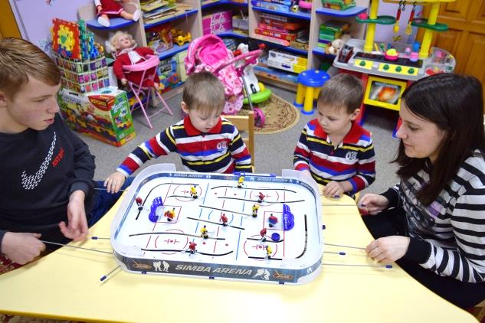
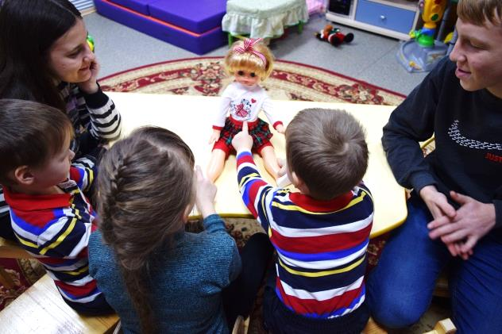
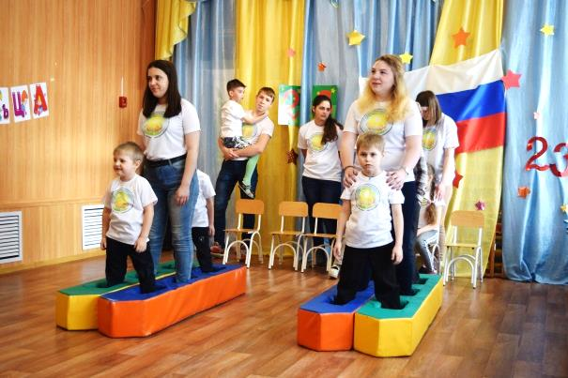
Социальный проект:
«3D: Добровольцы. Дети. Добро» получил
грант ООО
«ЛУКОЙЛ-
нефтепродукт»

Slide 18
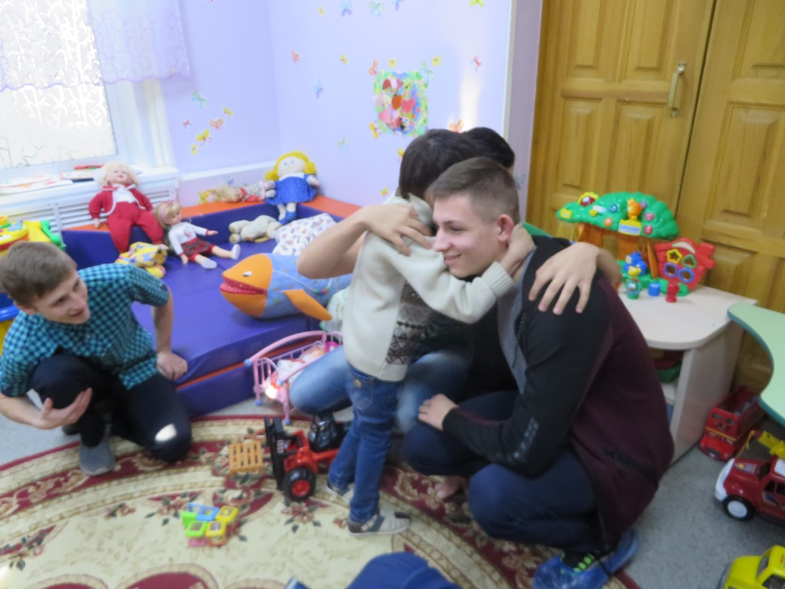
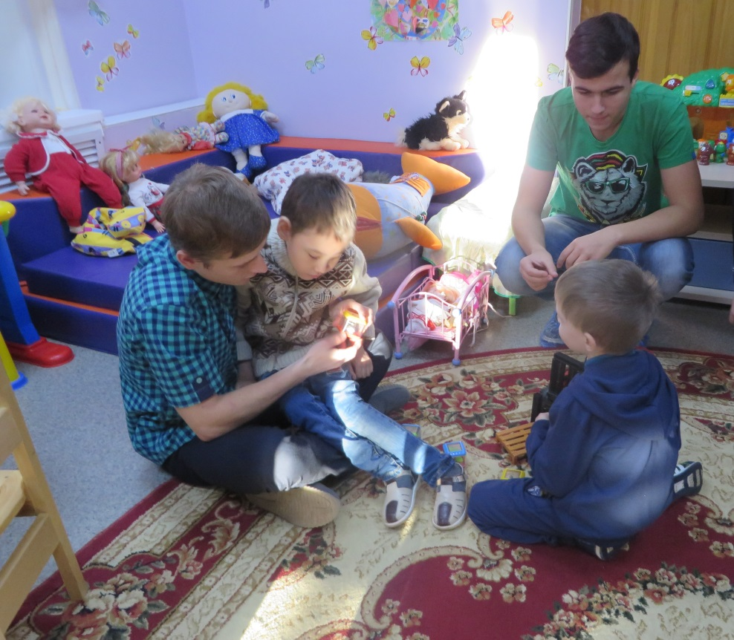
Волонтеры ГАПОУ ВО
«Гусь-Хрустальный технологический колледж» им.Г.Ф.Чехлова
Студенты, помогая
детям, сами
учатся добру и
милосердию.
Малыши приобретают ценные навыки общения и взаимодействия с окружающими.

Slide 19
Результаты реализации
индивидуальных программ
социальной реабилитации детей с ограниченными возможностями

Slide 20
Социальные услуги стационарного отделения получили
67 несовершеннолетних

Slide 21
В стационарном отделении реализуются программы:
№ | Наименование программы | Разработчики
1 | Азбука безопасности | Т.В.Аладышева
2 | Азбука нравственного воспитания | В.Ю.Хмыляр
3 | Экологический патруль | Г.В.Чиркунова
4 | Играя, учись | М.В.Волковинская
5 | Детство со сказкой | Т.В.Васильева
6 | Мы - дети России | С.И.Комиссарова
7 | Здоровый образ жизни | Е.Н.Гольцова
8 | Дороги, которые мы выбираем | Н.А.Шадт
9 | Увлечение | Н.И.Гончарова
10 | Клубочек | В.А.Липакова
11 | Семейное счастье | В.Ж.Топорова
12 | Странички здоровья | Т.Н.Смирнова Н.П.Некаева
13 14 15 | «Виктория» «Развитие социальной уверенности» «Профилактика безнадзорности и асоциального поведения подростков» | М.В.Косарева

Slide 22
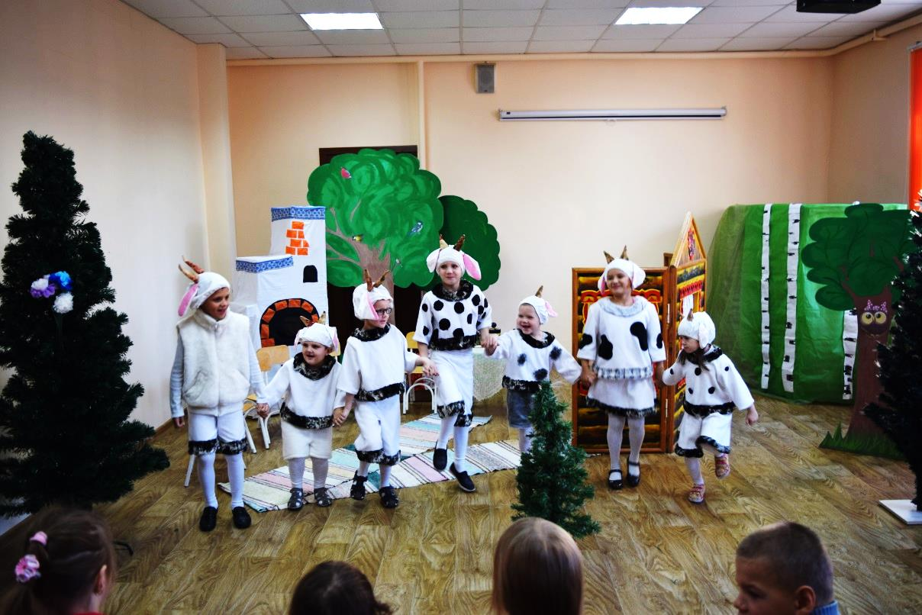
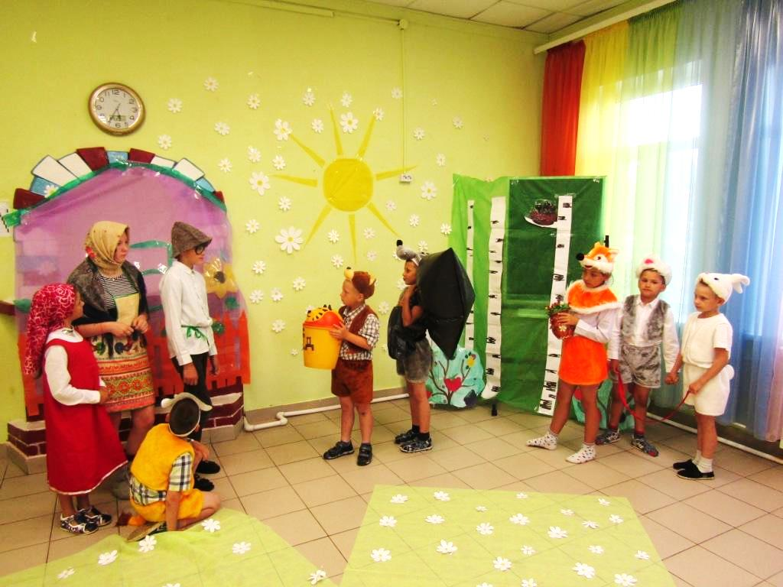
Участие
в областном конкурсе театральных постановок
«Дети – детям»
Талантливый педагог стационарного отделения Васильева Т.В. занимается с воспитанниками театрализованной деятельностью: шьет для спектаклей костюмы, изготавливает красочные декорации

Slide 23
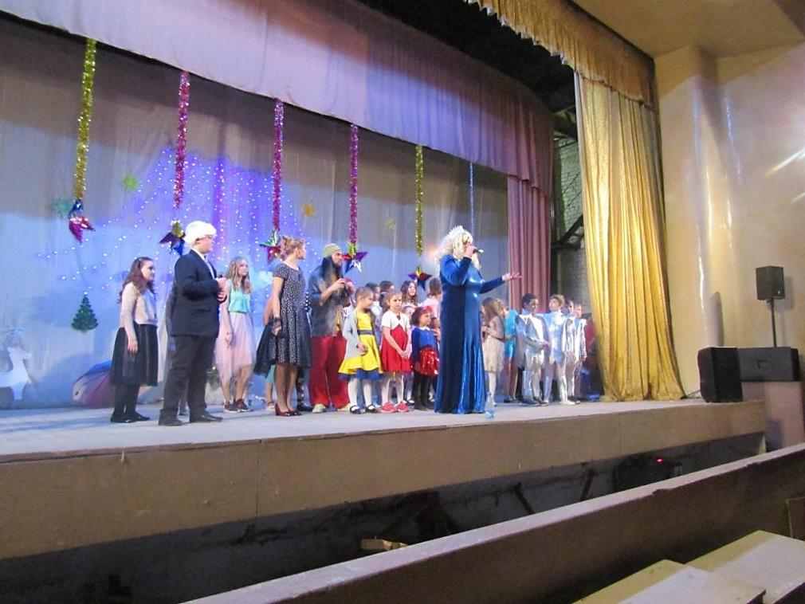
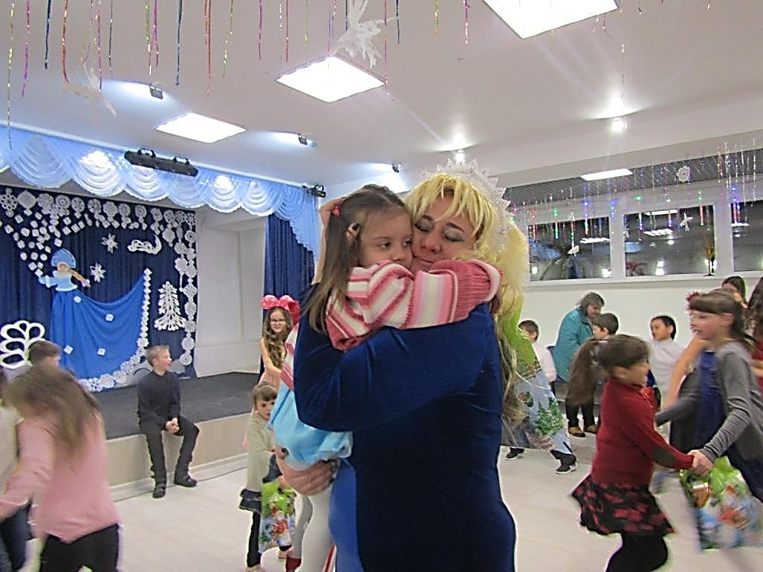
«Детский центр «Исток» и «Школа мюзикла»
подготовили для воспитанников стационарного отделения прекрасную концертную
программу на базе дома
культуры поселка Уршельский

Slide 24
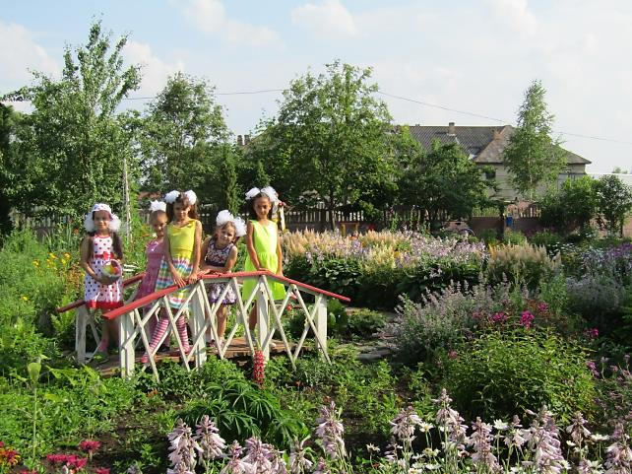
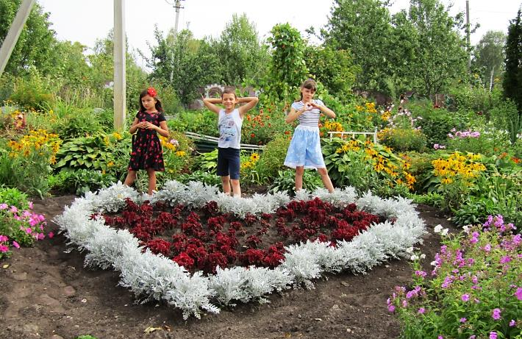
Участие в областном конкурсе на лучшую
благоустроенную территорию
«Цветочный хоровод»

Slide 25
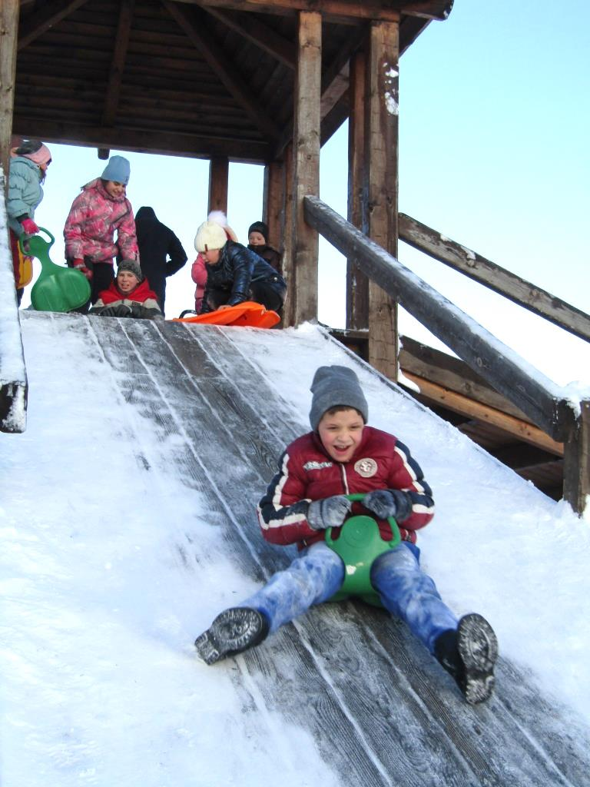
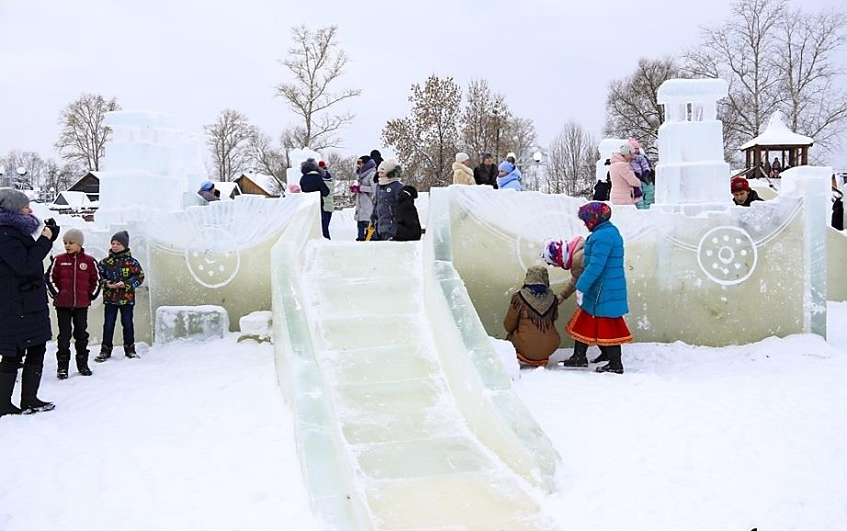
В «Парке культуры
и отдыха поселка
Уршельский»

Slide 26
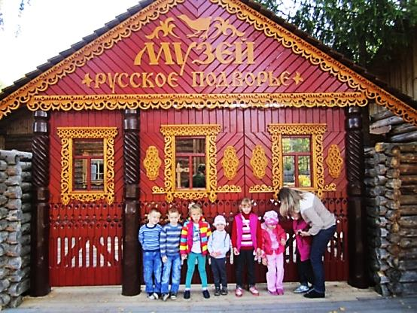
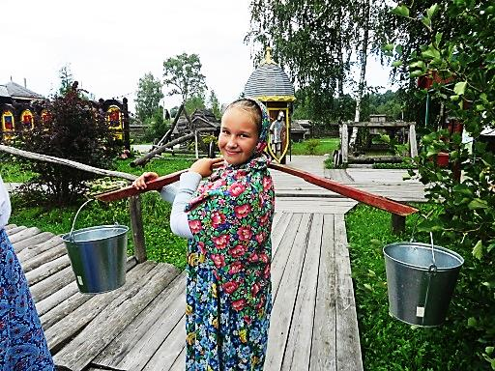
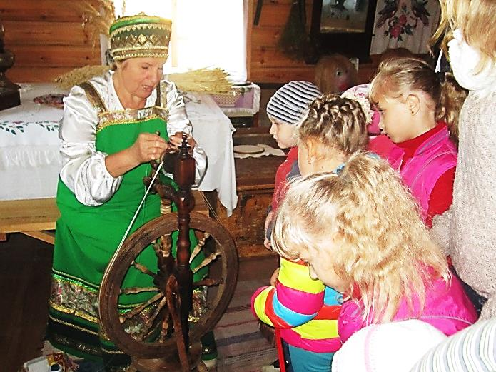
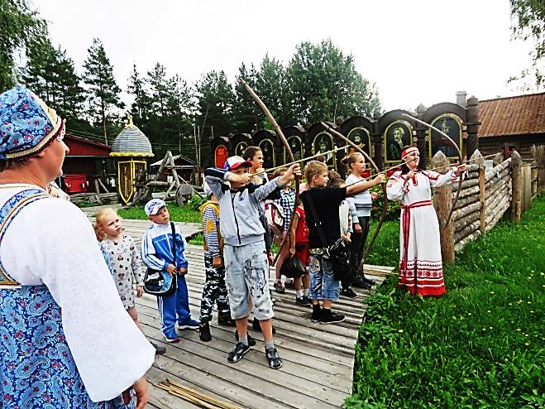
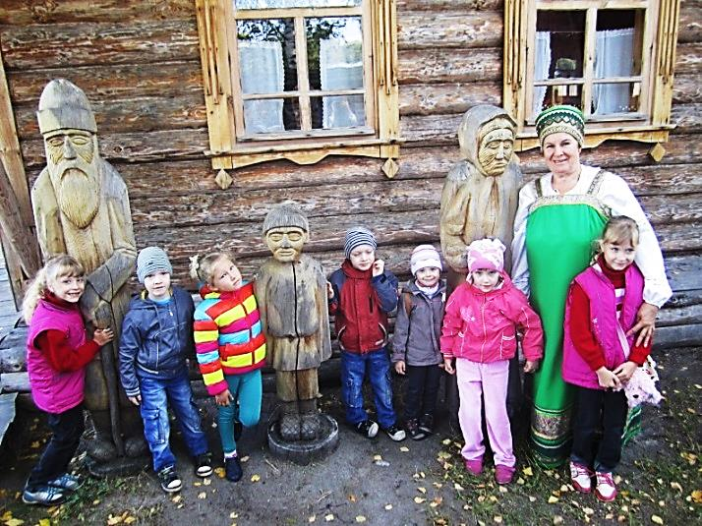
Сотрудничество с национальным парком
«Мещера»
воспитание
в русских
традициях

Slide 27
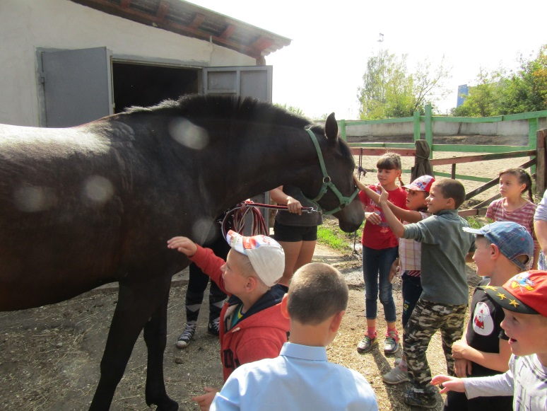
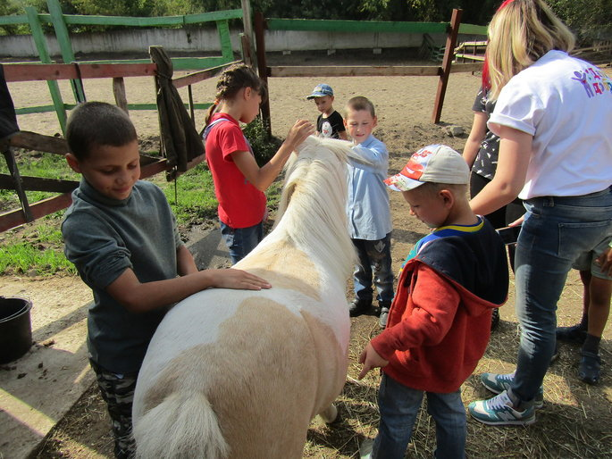
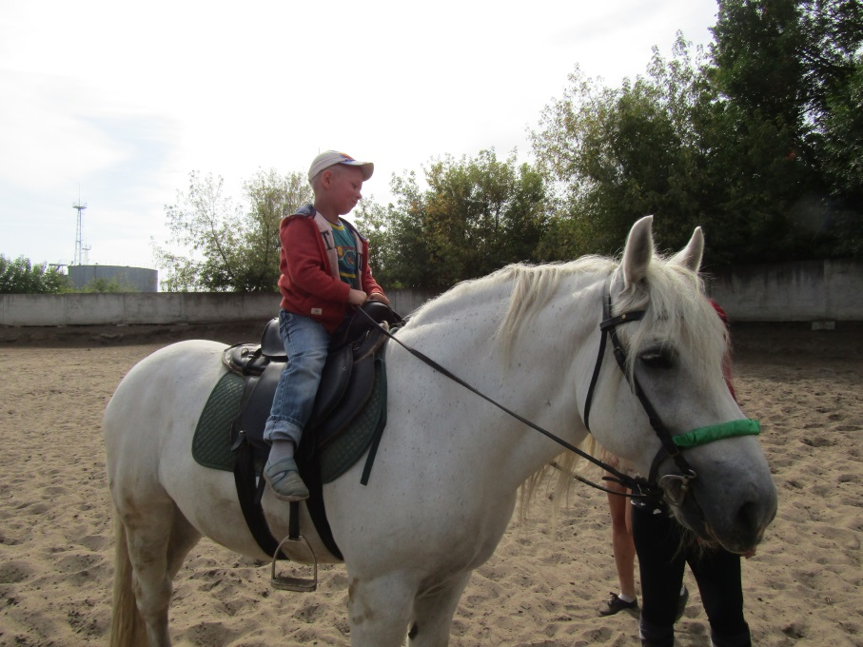
Региональная общественная организация поддержки морально – психологического состояния населения «Дари добро»
предоставила возможность посетить конноспортивный клуб в г. Владимир

Slide 28
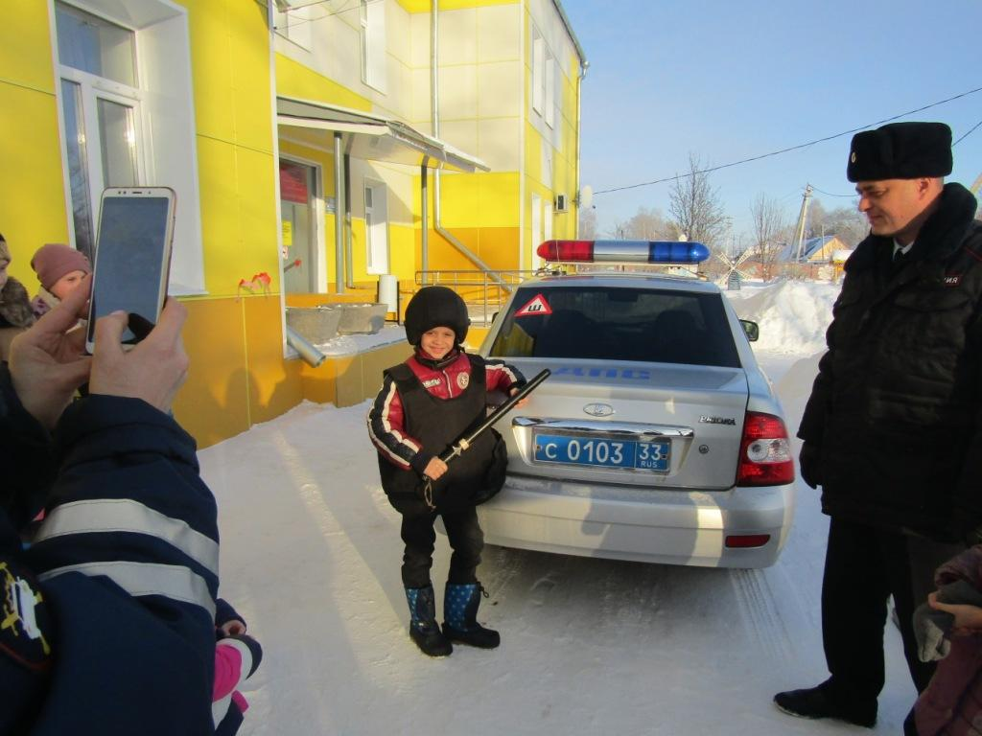
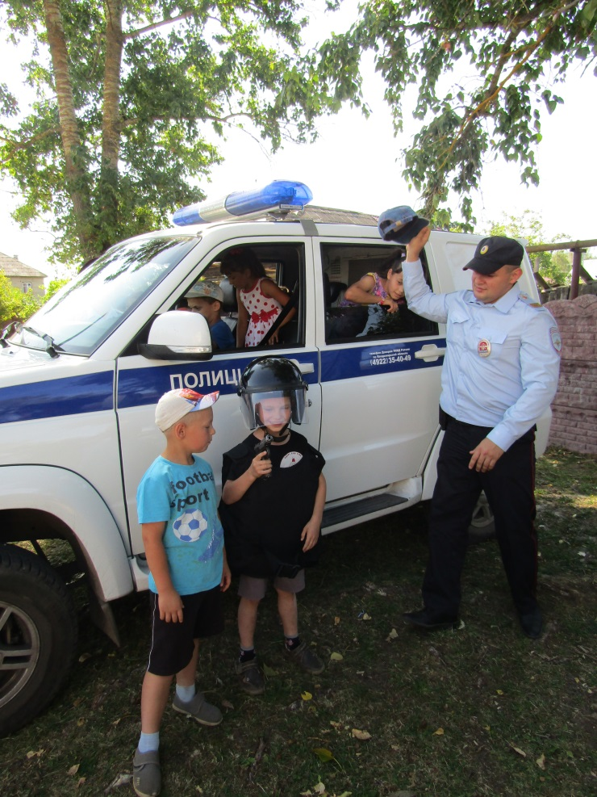
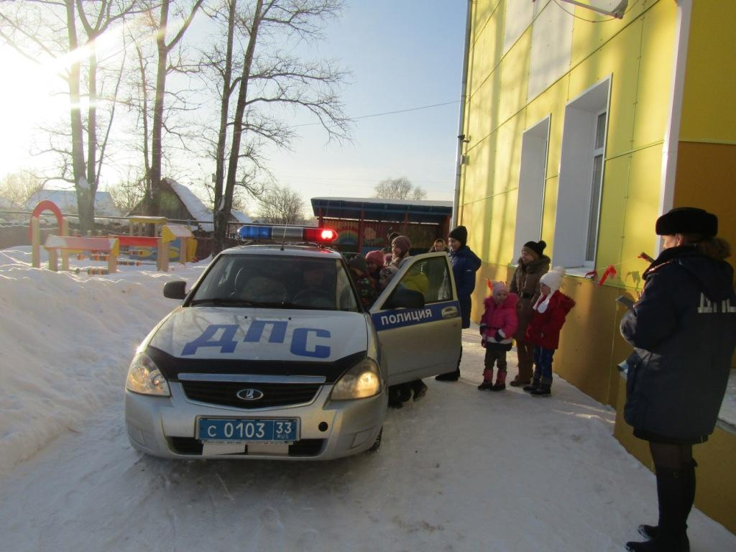
С нами – ОМВД г. Гусь-Хрустальный

Slide 29
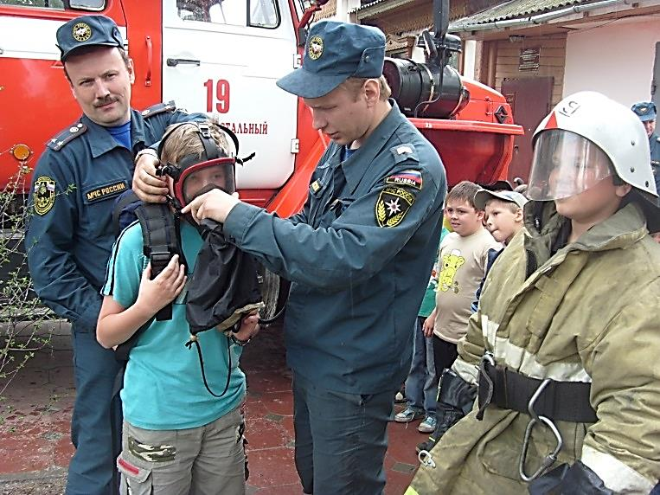
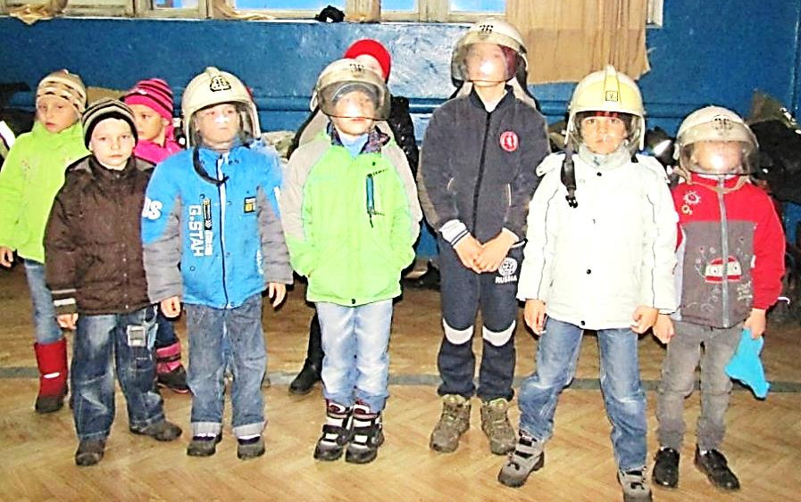
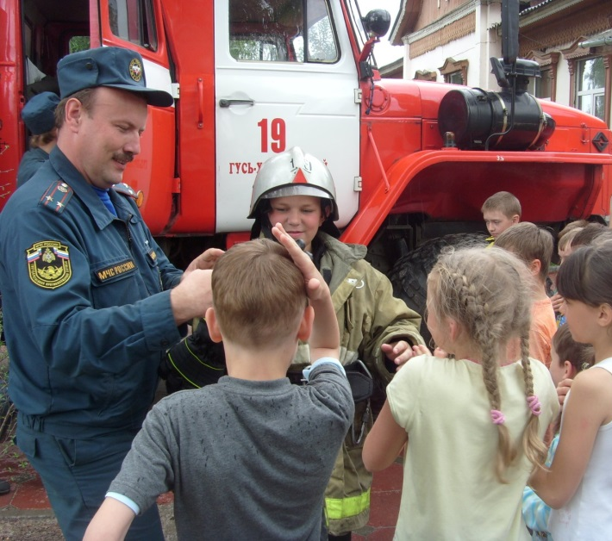
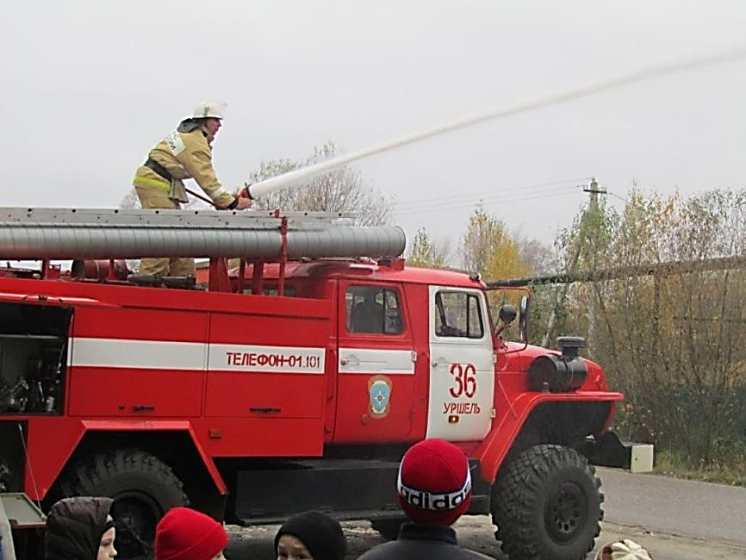
Всегда рядом МЧС

Slide 30
МЫ ЧТИМ ТРАДИЦИИ
воспитанники стационарного отделения
оказывают помощь пожилым людям,
поздравляют
с праздниками

Slide 31
«Добрая планета»
Волонтеры межрегиональной общественной
организации помощи детям и подросткам
«Добрая планета»
для воспитанников
стационарного
отделения проводят
игры, обучающие
занятия,
организовывают
поездки, экскурсии.

Slide 32
Жизнеустройство несовершеннолетних, прошедших социальную реабилитацию
в стационарном отделении

Slide 33
В отделении профилактики безнадзорности и правонарушений несовершеннолетних прошли реабилитацию 1366 детей

Slide 34
В отделении профилактики безнадзорности и правонарушений несовершеннолетних получили социальные услуги 1366 детей

Slide 35
Профилактика безнадзорности и правонарушений несовершеннолетних
реализуются программы:
№ | Наименование программы | Разработчик
1 | Содружество | Романова И.И. Амафутская М.Ю. Ковалева Е.В.
2 | Занимательное правоведение | Попова Е.П.
3 | Компьютерная азбука
4 | Будем здоровы | Ковалева Е.В.
5 | Я и моя Родина
6 | Волшебная мастерская | Амафутская М.Ю.
7 | Кем быть?

Slide 36
Профилактика безнадзорности и правонарушений несовершеннолетних
Песочная
терапия
«
«Мозартика» Творчество

Slide 37
Профилактика безнадзорности и правонарушений несовершеннолетних
в образовательных
учреждениях
города
и района

Slide 38
Занятия
по программе «Волшебная мастерская»

Slide 39
90 несовершеннолетних участвовали в походах выходного дня и оздоровительных группах, организованных отделением профилактики безнадзорности и правонарушений несовершеннолетних

Slide 40
Игровая программа «Игротека»
для несовершеннолетних , проживающих
в г. Курлово
и муниципальных
образованиях
района

Slide 41
Усадьба Танеевых в с.Маринино Ковровского района
Экспозиция «Мир забытой музыки»

Slide 42
Яркая
и интересная
жизнь
В Музее Победы на Поклонной горе
в городе Москва

Slide 43
«НАШИ СПОНСОРЫ»
ООО «ПФ-ФОРУМ», АО завод «Ветпрепараты», ООО «Гусар», ООО ТК «Городской рынок», ЗАО НПЦ «Стекло-Газ», ООО «Транс Плюс», ООО ПКП «Спектр», ООО «Кондитер», ООО «EVA GLASS стекольный завод», филиал Московского индустриального банка, Благотворительный фонд «Дари добро», МО МВД России «Гусь-Хрустальный», торговые центры «Малина», «Красное&Белое», магазин «Занавес», сайт «ГдеДетДом.рф», волонтеры организаций «Все вместе» , МОО «Добрая планета», отслужившие в ВС России морские пехотинцы под руководством Никитина А. и многие другие частные лица

Slide 44
«НАШИ СПОНСОРЫ»
Развлекательный центр «Алмаз»
Владимирский планетарий.

Slide 45
«НАШИ СПОНСОРЫ»
Оплатили поездку в Москву, предоставили учреждению моющий пылесос,
2 стиральные машины-автомат
(1 передана многодетной семье), чехлы на диваны и шторы в стационарное отделение, наборы школьно-письменных принадлежностей, развивающих игр, новогодних подарков, одежды, обуви и аксессуаров.
Более 1000 детей из многодетных, малообеспеченных семей, детей, оставшихся без попечения родителей, и детей с ограниченными возможностями смогли получить подарки, игрушки и сувениры.

Slide 46
«Школьный портфель» - Гусь-Хрустальный филиал Московского индустриального банка
предоставил 50 наборов
школьно-письменных
принадлежностей

Slide 47
По инициативе Фонда содействия гуманитарным, социальным и культурным программам «Вместе» в Рождество, дети из семей, находящихся на учете в ЕБД, смогли посетить Ёлку Победы в Музее Победы на Поклонной горе в городе Москва.

Slide 48
Наши достижения:
- Грант «Благотворительного фонда «ЛУКОЙЛ». Социальный проект «3D: Добровольцы. Дети. Добро» – победитель Конкурса социальных и культурных проектов ПАО «ЛУКОЙЛ»;
- 1 место в международном конкурсе «Евроконкурс» – «Просвещенная нация – гордость страны»;
-1 место во Всероссийском конкурсе детского творчества «Пасхальный перезвон»;
- 1 место в областном конкурсе творческих работ «Рисунок для деда»;
- 3 место в региональном конкурсе рисунка «Радуга детства»;
- диплом педагога, подготовившего победителя Всероссийского конкурса детского творчества;
- благодарность за участие в региональном конкурсе плакатов «Будь волонтером – меняй мир!»;
- благодарности за участие в конкурсе фотографий, поделок и отдельных композиций «Добрые дела» XVI Всероссийского детского экологического форума «Зеленая планета- 2018»;

Slide 49
НАМ
ЗДЕСЬ ЗДОРОВО!!!

Slide 50
СПАСИБО ЗА ВНИМАНИЕ

